Slide 1
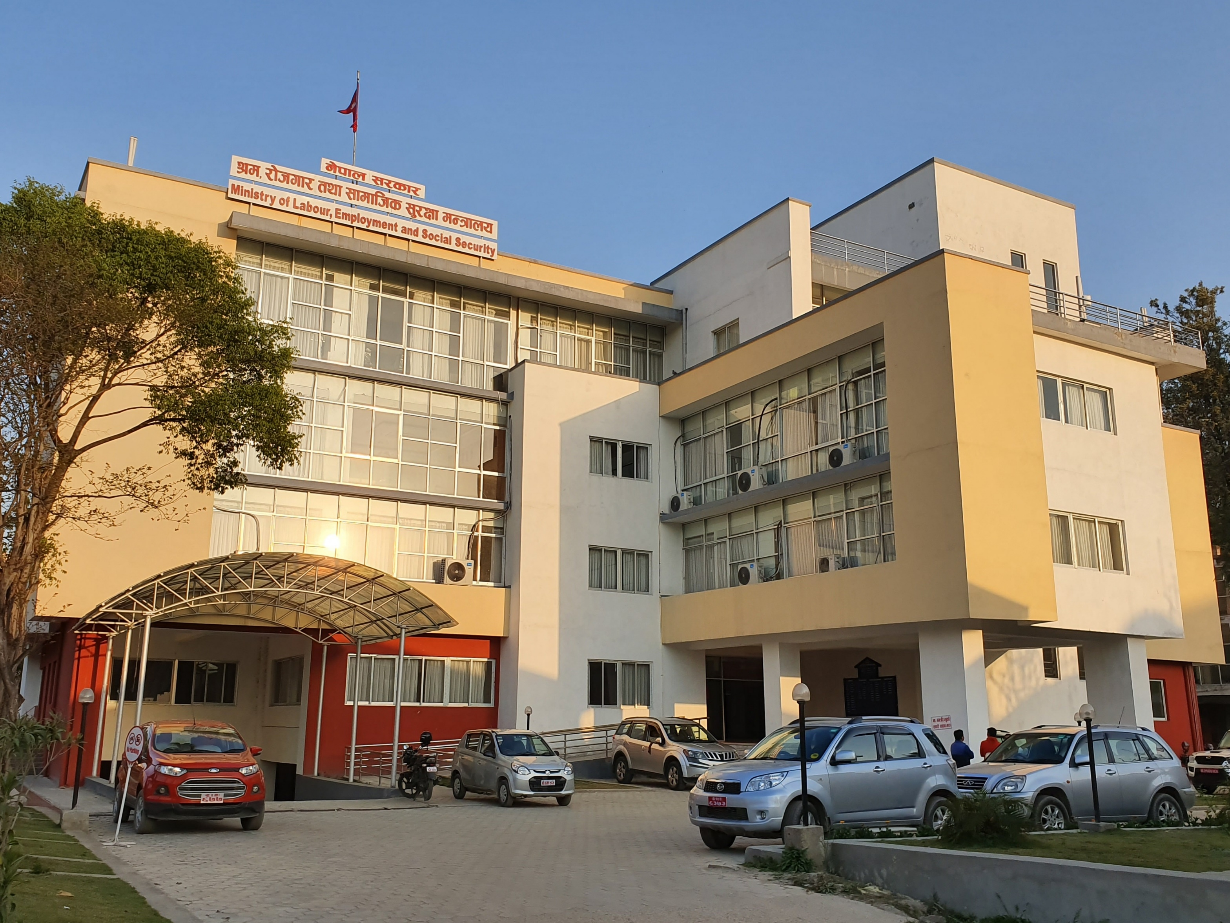
प्रधानमन्त्री रोजगार कार्यक्रमको परिचय
श्रम, रोजगार तथा सामाजिक सुरक्षा मन्त्रालय

Slide 2
प्रस्तुतीका विषयवस्तु
संवैधानिक व्यवस्था
आ.व. २०७५।७६ को नीति, बजेट तथा कार्यक्रम
रोजगारीको हकसम्बन्धी ऐन तथा नियमावलीका प्रमुख प्रावधानहरु
नेपालमा रोजगारीको अवस्था
प्रधानमन्त्री रोजगार कार्यक्रमको सान्दर्भिकता
प्रधानमन्त्री रोजगार कार्यक्रमको परिवर्तनको परिकल्पना
तहगत जिम्मेवारी
सामाजिक सुरक्षा परिचय लयायतका सैद्धान्तिक पक्षहरुको जानकारी
विगतका कार्यक्रमको सिकाई

Slide 3
संबैधानिक व्यवस्था
धारा ३३ रोजगारीको हकM
(१) प्रत्येक नागरिकलाई रोजगारीको हक हुनेछ । रोजगारीका शर्त, अवस्था र बेरोजगार सहायता संघीय कानून बमोजिम हुनेछ ।
(२) प्रत्येक नागरिकलाई रोजगारीको छनौट गर्न पाउने हक हुनेछ ।
k|wfgdGqL /f]huf/ sfo{qmd

Slide 4
आ.व. २०७५।७६ को नीति तथा कार्यक्रम
बुँदा नं. ७९M रोजगारी अवसरका सम्भाव्य क्षेत्र पहिचान गर्न, रोजगारीका लागि व्यावसायिक सीप विकास गर्न र देशभित्र रोजगारीका लागि विदेश जानुपर्ने स्थितिको अन्त्य गर्न प्रधानमन्त्री रोजगार कार्यक्रम सञ्चालन गरिनेछ ।

Slide 5
आ.व. २०७५/७६ को बजेट वक्तव्य
काम र रोजगारी
२२. मुलुक भित्र थप रोजगारी सिर्जना गरी क्रमशः नेपालीलाई वैदेशिक रोजगारीमा जान नपर्ने अवस्था बनाउन प्रधानमन्त्री रोजगार कार्यक्रम सुरु गरिनेछ ।
बेरोजगार जनशक्ति दर्ता र रोजगारीका अवसरको सूचना आदानप्रदान गर्ने ...
श्रम बजारको माग अनुरुप सीपयुक्त जनशक्ति आपूर्ति गर्न छोटो अवधिका निःशुल्क तालिम सञ्चालन गर्ने
k|wfgdGqL /f]huf/ sfo{qmd

Slide 6
रोजगारीको हकसम्बन्धी ऐन, २०७५ तथा नियमावलीमा समेटिएका मुख्य प्रावधानहरु
रोजगारी पाउने अधिकार M प्रत्येक नागरिकलाई रोजगारी पाउने र आफूले चाहेको रोजगारी छनौट गर्न पाउने अधिकार हुने,
बेरोजगारले सहायता पाउनेः प्रत्येक बेरोजगार व्यक्तिलाई यस ऐन बमोजिम बेरोजगार सहायता पाउने अधिकार हुने,
वेरोजगार व्यक्तिको परिभाषाः एक आर्थिक वर्षमा न्यूनतम एक सय दिन रोजगारीमा संलग्न नभएको वा कम्तिमा तोकिए बमोजिमको आय आर्जन हुने स्वरोजगारमा संलग्न नभएको १८–५९ वर्ष उमेर समूहको नेपाली नागरिक ।

Slide 7
रोजगारीको हकसम्बन्धी ऐन, २०७५ तथा नियमावलीमा समेटिएका मुख्य प्रावधानहरु (क्रमश..१)
रोजगार कार्यक्रमः नेपाल सरकार, प्रदेश सरकार तथा स्थानीय तहले यो ऐन प्रारम्भ भएपछि बेरोजगार व्यक्तिलाई न्यूनतम रोजगारी प्रदान गर्न आवश्यक रोजगार कार्यक्रम सञ्चालन गर्ने ।
रोजगार सेवा केन्द्र र रोजगार संयोजकः प्रत्येक स्थानीय तहमा एक रोजगार सेवा केन्द्र रहने । रोजगार सेवा केन्द्रमा मन्त्रालयले करारमा एक जना रोजगार संयोजक खटाउने । निजले प्रमुख प्रशासकिय अधिकृतको मातहतमा रही स्थानीय तहको निर्देशन र सुपरीवेक्षणमा काम गर्नेछ ।
तथ्यांक संकलनः रोजगार सेवा केन्द्रले बेरोजगार व्यक्ति, रोजगारीको अवस्था तथा रोजगारदाताको सूचना संकलन गरी अद्यावधिक गर्ने र सो को प्रतिवेदन प्रदेश र संघका सम्बन्धित मन्त्रालयमा पठाउने ।

Slide 8
रोजगारीको हकसम्बन्धी ऐन, २०७५ तथा नियमावलीमा समेटिएका मुख्य प्रावधानहरु (क्रमश..२)
बेरोजगार व्यक्तिले निवेदन दिनुपर्नेः वेरोजगार व्यक्तिले तोकिएको समयभित्र रोजगार सेवा केन्द्रमा सूचीकृत हुन निवेदन दिनु पर्ने ।
सेवा केन्द्रबाट श्रमिक माग गरी काममा लगाउनु पर्नेः रोजगारदाताले रोजगार सेवा केन्द्रबाट श्रमिक माग गरी काममा लगाउनु पर्ने ।
(निजी रोजगारदाताको हकमा अनिवार्य नरहेको)
सेवा केन्द्रका अन्य कार्यहरुः रोजगार सूचना तथा परामर्श, वैदेशिक रोजगारीबारे परामर्श, निजी तथा गैरसरकारी क्षेत्रमा रोजगारीका सम्भावनाको सूचना संकलन, तालिम आवश्यकताको पहिचान र तालिम कार्यक्रमको समन्वय र निर्वाह भत्ता वितरण आदी ।

Slide 9
रोजगारीको हकसम्बन्धी ऐन, २०७५ तथा नियमावलीमा समेटिएका मुख्य प्रावधानहरु (क्रमश..३)
रोजगार व्यवस्थापन सूचना प्रणालीः रोजगारी सम्बन्धी सूचनाको प्रभावकारी व्यवस्थापन गर्न सबै स्थानीय तह, प्रदेशको सम्बन्धित मन्त्रालय र संघको मन्त्रालयमा रोजगार व्यवस्थापन सूचना प्रणालीको स्थापना गरिने ।
तालिम तथा कर्जाः वेरोजगार व्यक्तिलाई न्यूनतम रोजगारी (एक आ.व.मा १०० दिन) बाहेक व्यवसायिक तथा सीप विकास तालिम र सहुलियतपूर्ण कर्जा उपलब्ध गराई स्वोरोजगार हुने प्रोत्साहित गरिने ।
निर्वाह भत्ताः न्यूनतम रोजगारी वा स्वरोजगारीको व्यवस्था गर्न नसके सूचीकृत बेरोजगार व्यक्तिको अन्य मापदण्ड पुरा गर्ने परिवारलाई १०० दिन मध्ये रोजगारी नपाएको दिनको न्यूनतम पारिश्रमिकको ५० प्रतिशत रकम निर्वाह भत्ता उपलब्ध गराइने ।
निजी क्षेत्रसंग सहकार्य : रोजगारीका सम्भावनाको अध्ययन, सीपमूलक तालिम, नयाँ रोजगारी सिर्जना जस्ता विषयहरुमा निजी क्षेत्रसंग सहकार्य र साझेदारी गरिने ।

Slide 10
निर्वाह भत्ता पाउने अवस्था
परिवारको कुनै पनि सदस्यले तोकिए बमोजिमको रोजगारी नपाएमा,
नेपाल सरकारले तोके भन्दा कम वार्षिक आय भएका परिवारलाई,
परिवारको कुनै पनि सदस्य स्वरोजगार नभएमा,
परिवारको कुनै पनि सदस्य वैदेशिक रोजगारीमा नगएकोमा,
परिवारको कुनै पनि सदस्यले सरकारी कोष वा अन्य मुलुक वा अन्तर्राष्ट्रिय वा अन्तरसरकारी संघ, संगठन वा अन्य कुनै संस्थाबाट नियमित निवृत्तिभरण वा अवकाश सुविधा लिइरहेको वा सामाजिक सुरक्षा कोष वा नेपाल सरकारको सहायता सम्बन्धी अन्य कोषबाट वा रोजगारदाताबाट नियमित रुपमा कुनै पनि किसिमको सहायता प्राप्त गरेको भएमा त्यस्तो व्यक्तिको परिवारलाई निर्वाह भत्ता दिइने छैन ।

Slide 11
नेपालमा रोजगारीको परिदृष्य
गरिबी २१.६%
बहुआयामिक गरिबी २८.६%
७८.७ % ग्रामिण क्षेत्रमा
गरिबी
विकास
आन्तरिक रोजगारी
न्यून मानविय तथा भौतिक विकास
३०% अर्धबेराजगार
२.३% पुर्णबेरोजगार
५७% कृषि क्षेत्रमा आश्रित
रोजगारी सिर्जना
क्षमता कमि
निजी क्षेत्रको न्यून विकास
नयाँ क्षेत्र पहिचानको कमी
बैदेशिक रोजगारी
कूल बैदेशिक रोजगारी ४३ लाख
गत आ.व. मा ३,५२,०८४
कूल ग्रा. उत्पादनमा २४.२५%
उद्योग र प्रतिष्ठानहरु
कूल प्रतिष्ठानहरु ९,२२,४४५ । रोजगारी ३४,०८,७४६

Slide 12
प्रधानमन्त्री रोजगार कार्यक्रमको सान्दर्भिकता
नेपालको संविधानको धारा ३३
रोजगारीको हकसम्वन्धी ऐन, २०७५
गरिबी र जोखिमताको अवस्था
न्यून रोजगारी
सहकार्य र संयोजनको अभाव
सबैका लागि रोजगारीको प्रत्याभूति मार्फत नागरिकको जिवनस्तरमा सुधार
समस्याहरु
सोच
मौलिक हकको सुनिश्चितता
उत्पादनमूलक रोजगारीको सिर्जना
लक्षित कार्यक्रमहरुको उपलव्धी बढाउन
सूचनाको संकलन र व्यवस्थापन गर्न
आन्तरिक रोजगारीका अवसरमा बृद्धि र सामाजिक संरक्षणको प्रवर्धन
लक्ष्य
चुनौतिहरु
रोजगार सेवा र सहायता
दक्ष र सक्षम जनशक्ति तयार गर्ने
विभिन्न क्षेत्रगत र तहगत समन्वय र सहकार्य स्थापना
आन्तरिक रोजगार सिर्जनाका लागि नीतिगत पहल
उद्देश्य

Slide 13
परिवर्तनको परिकल्पना
समस्याहरु
कार्यक्रमको अङ्ग
परिणाम
उपलव्धी
रोजगार सेवा
(रोजगार सूचना, समन्वय, श्रमिकको आपूर्ति, न्यूनतम रोजगारी र निर्वाह भत्ता)
रोजगारी र सामाजिक सुरक्षाको पहुँच बृद्धि
पर्याप्त रोजगारीको अभाव
उत्पादनशील
रोजगारीका अवसरमा बृद्धि
सीप तथा क्षमताको कमी
बेरोजगार व्यक्तिको सीप र क्षमतामा वृद्धि
क्षमता बिकास (व्यावसायिक, सीपमूलक तथा स्वरोजगारमूलक तालिम एवम् अभिमुखीकरण)
गरिवी न्यूनीकरण र जीवनस्तरमा सुधार
न्यूनतम रोजगारीको सुनिश्चितता मार्फत सामाजिक सुरक्षाको प्रवर्धन
रोजगारी सिर्जनामा समन्वय र सहकार्यमा अभिबृद्धि
कार्यक्रमहरु बीच समन्वयको कमी
रोजगारी सिर्जनाका लागि समन्वय तथा संयोजन (अन्तरतह र अन्तरनिकाय समन्वय, संयोजन, सञ्चार र नीतिगत सुधार)
रोजगारीका लागि सहायता, सीप तथा तालिम । स्वरोजगारका लागि प्रोत्साहन, थप रोजगारीको सृजना, सरकारी, निजी तथा गैरसरकारी संस्थाहरु बीच समन्वय र रोजगारी सिर्जनाको एकीकृत प्रयास ।
बेरोजगार व्यक्तिहरुको सीप तथा उद्यमशीलता अभिबृद्धि र गरिबी तथा जोखिमताबाट सुरक्षा ।
गरिबी र न्यून जीवनस्तर

Slide 14
परामर्श, निर्देशन तथा समन्वय संयन्त्रहरु
संघीय निर्देशक समिति (मा. श्रम, रोजगार तथा सामाजिक सुरक्षा मन्त्रीज्यूको अध्यक्षतामा)
प्रदेश निर्देशक समिति (मा. सामाजिक विकास मन्त्रीज्यूको अध्यक्षतामा)
जिल्ला समन्वय समिति
स्थानीय निर्देशक समिति (अध्यक्ष वा प्रमुखको अध्यक्षतामा)
रोजगार सम्बाद मञ्चहरु (संघ, प्रदेश र स्थानीय तहमा)
विज्ञ समूहहरु

Slide 15
कार्यक्रममा तहगत जिम्मेवारी
गाँउ तथा वस्ती
सामाजिक परिचालन तथा सञ्चार
वडा
आवेदनको संकलन तथा लक्षित वर्गको छनौटमा सहायता, सञ्चार अभियान, सामाजिक परिचालन
गाँउ । नगरपालिका
आवेदनको पञ्जिकरण, स्थानीय रोजगारीको अवस्थाको आंकलन, आयोजना सञ्चालन, अनुगमन तथा मुल्याङ्कन, निर्वाह भत्ताको भुक्तानी
जिल्ला समन्वय समिति
सहजीकरण, समन्वय र अनुगमन
प्रदेशको नीति, समन्वय, सहकार्य तथा सहजीकरण, सहयोग
प्रदेश
नीति, नियमन, अनुगमन, मुल्यांकन, अध्यन, बजेट, क्षमता अभिबृद्धि, निर्देशन तथा अन्य
संघ

Slide 16
सैद्धान्तिक विषयहरु तथा नेपालमा सामाजिक सुरक्षाको विवेचना

Slide 17
सामाजिक सुरक्षा के हो ?
“.....व्यक्ति, घरधूरी तथा समुदायमा आर्थिक संकटका कारणले सिर्जित संकट तथा जोखिमपनाहरुको व्यवस्था गर्न सहयोग गर्दछ ।” – विश्व बैंक
“कमजोर तथा ह्रासोन्मुख जीवनयापनलाई सम्वोधन गर्न व्यक्ति तथा घरधूरीहरुलाई सार्वजनिक तथा सामूहिक प्रयास मार्फत उपलव्ध गराईने सेवा सुविधाहरु ..” – अन्तर्राष्ट्रीय श्रम संगठन
जीवनचक्रमा आधारित सहयोग नीति (policy across the life-cycle)
गर्भवती महिला तथा वालवालिका सहयोग
विद्यालय उमेरका वालवालिकालाई सहयोग
युवा सहयोग
श्रमयोग्य उमेर समूहलाई सहयोग
जेष्ठ नागरिक सहयोग
(श्रोतः राष्ट्रिय योजना आयोग)

Slide 18
सामाजिक सुरक्षाका पद्दतीहरु
योगदान रहित
योगदानमा आधारीत
प्रभावकारी श्रम बजार नीति
सामाजिक हेरचाह
सामाजिक सहायता
सामाजिक विमा
द्धाश्रम, अनाथालय, पुनस्र्थापना केन्द्र, हेरचाह केन्द्र, सामाजिक सेवा केन्द्र आदि
नगद या जिन्सी सहायता
शर्तसहित या निशर्त सहयोग
अनुदान
विपद सहयोग
सार्वजनिक निर्माण कार्यहरुमा रोजगारी मार्फत नगद या जिन्सी प्रवाह
बेरोजगारी, प्रसूती, अपाङ्गता, कार्यस्थल दुर्घटना आदिमा
पेन्सन
विशेष वर्ग सहायता
सीप विकास
कार्यक्षेत्रमा उपलव्ध गराईने सेवा र सुविधाहरु लगायत न्युनतम मापदण्ड आदिका नीती र नियमहरु
रोजागार सेवा प्रवाह

Slide 19
नेपालमा उपलब्ध सामाजिक सुरक्षाका कृयाकलापहरु
समूह | कार्यक्रम वा कृयाकलापहरु
आमा, शिशु, वालवालिका आदि | सुरक्षित मातृत्व, खोप, पोषण, शिक्षा
युवा | शिक्षा, सीप विकास र रोजगारी
बृद्ध | सामाजिक सुरक्षा भत्ता, स्वास्थ्य, बृद्धाश्रम
महिला | शिक्षा, स्वास्थ्य, महिला अधिकार, रोजगारी, घरेलु हिंसा तथा मानब बेचविखन बिरुद्ध
अपाङ्ख तथा फरक क्षमता | सामाजिक सुरक्षा भत्ता, रोजगारीमा प्राथमिकता, शिक्षा, स्थास्थ्य
जनजाती | राजनीति तथा रोजगारीमा प्राथमिकता
लोपान्मुख जनजाति | सामाजिक सुरक्षा भत्ता, जनता आवास, आयआर्जन तथा पुर्वाधार विकास
विपद | द्वन्द्व पिडित, नगद तथा जिन्सी सहयोग, आवास निर्माण, खानेपानी, स्वास्थ्य आदि लयायतको पूर्वाधारको कार्यक्रम
विशेष | शहिद परिवार, उपचार खर्च, आय आर्जन, शिक्षा, रोजगारी, द्वन्द्व प्रभावित र सम्भावित क्षेत्र विशेष कार्यक्रमहरु

Slide 20
जोखिमताको अवस्था र आवश्यक कृयाकलापहरु
विपन्नता
उद्देश्य
कृयाकलापहरु
आवश्यकता
आर्थिक रुपमा सकृय विपन्न
प्रोत्साहन
आय तथा उद्यमशिलतामा बृद्धि
सीप विकास, उद्यमशिलता तालिम तथा वित्तीय सहजीकरण
विपन्न समुदाय
रुपान्तरण
सामाजिक तथा आर्थिक समावेशिकरण एवम् सुधार
विकासका कार्यक्रमहरु
अतिविपन्न
रक्षा
संरक्षण, सुरक्षा र सुधार
सशर्त एवम् निशर्त नगद प्रवाहका कार्यक्रमहरु

Slide 21
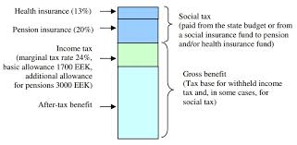
नेपालमा विगतमा संचालित सार्वजनिक निर्माण कार्यहरुको मूल्यांकन
लाभग्राहीको छनौट प्रकृयामा अति विपन्नलाई समाहित गर्न कठिनाई
आवश्यकता अनुसारको लाभग्राहीलाई सेवा र सुविधा नपुगेको
विपन्न र स्थानीय आवश्यकता अनुसार तुरुन्तै लाभ दिने पूर्वाधारहरुको विकास हुन कठिनाई
एकिकृत राष्ट्रिय नीति नभएको कारण कार्यक्रमहरु बीच सहकार्य र समन्वय नभएको
स्थानीय रोजगारीलाई ध्यानमा राखेर सीप विकास गर्न नसकिएको

Slide 22
कार्यक्रमहरु बीच सहकार्य र समन्वय
तहहरु
कृयाकलापहरु
राष्ट्रियस्तर
गरिबी, जोखिमताको विश्लेषण तथा लक्षितवर्ग छनौट
सरोकारवालाहरुः
सरकारी निकायहरु, गैरसरकारी संस्थाहरु, निजि क्षेत्र, सहकारी, शैक्षिक संस्थानहरु र नागरिक समूह
प्रदेशस्तर
ऐन तथा नीति निर्माण
जिल्लास्तर
संरचनागतरुपमा अन्तर—संस्था र अन्तर—तह स्थानीय संयोजन
कार्यक्रम तथा बजेटमा रोजगारी सिर्जनाको विषय मुल प्रवाहीकरण
स्थानीयस्तर
कार्यक्रम सञ्चालन
वडास्तर
अनुगमन, मुल्यांकन तथा सञ्चार
समुदायस्तर
समानान्तररुपमा अन्तर—संस्था र अन्तर— तह संयोजन

Slide 23
धन्यवाद

